Slide 1
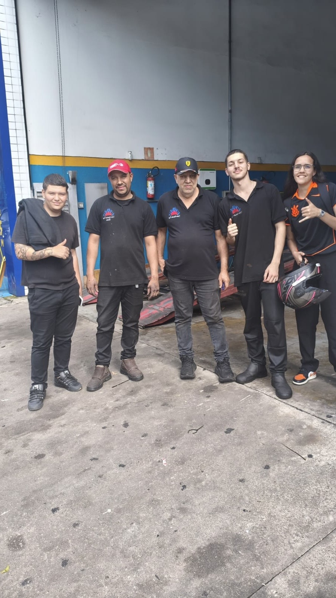
Centro Automotivo Fraga:
fim do controle no papel
Banco de dados para uma oficina de 9 pessoas e ~150 OS por mês
Diego Pignatari · Guilherme da Costa · João Pedro Fermiano · Mayra Anisio
Modelagem de Banco de Dados · Quarta Noite · Grupo 1
Notes:
[0:00–0:40] FALA: JOÃO PEDRO. Apresentar o grupo e a oficina: 11 anos de mercado na Av. Osvaldo Pucci, 3 sócios, 1 recepcionista, 5 na execução, 6 a 8 carros por dia. A foto é da nossa visita.

Slide 2
Quatro problemas que custam dinheiro todo mês
P1
Sem controle de estoque
P2
Peça do cliente × da oficina
Ninguém sabe o saldo das peças; falta peça no meio do serviço.
Peça trazida pelo cliente não tem garantia, mas isso não fica registrado.
P3
Cadastros errados e perdidos
P4
Pagamento parcial sem controle
Lançamento manual já gerou veículo cadastrado errado e histórico sumido.
Aceita entrada e parcelas, mas não sabe quanto cada cliente ainda deve.
Notes:
[0:40–1:40] FALA: JOÃO PEDRO (trabalha na oficina: contar o dia a dia que ele vê). Contextualização. Cada problema saiu da entrevista. Gancho: "hoje o orçamento vai por print de tela".

Slide 3
Uma base única do balcão ao estoque
Atendimento
Equipe
Compras e estoque
cliente · veículo · ordem de serviço · orçamento · item de serviço · item de peça · pagamento
funcionário: quem atende, orça, executa e lança — com permissão por função
fornecedor · compra · item de compra · movimentação de estoque · peça · serviço
14 tabelas em MySQL 8 · saldo de estoque e saldo devedor calculados, nunca digitados · regras da oficina garantidas pelo próprio banco
Notes:
[1:40–2:40] FALA: GUILHERME. Apresentação da solução. Mostrar que cobrimos toda a oficina, não só o estoque. Mencionar as correções da Entrega 1: orçamento ligado à OS, funcionário e compras.

Slide 4
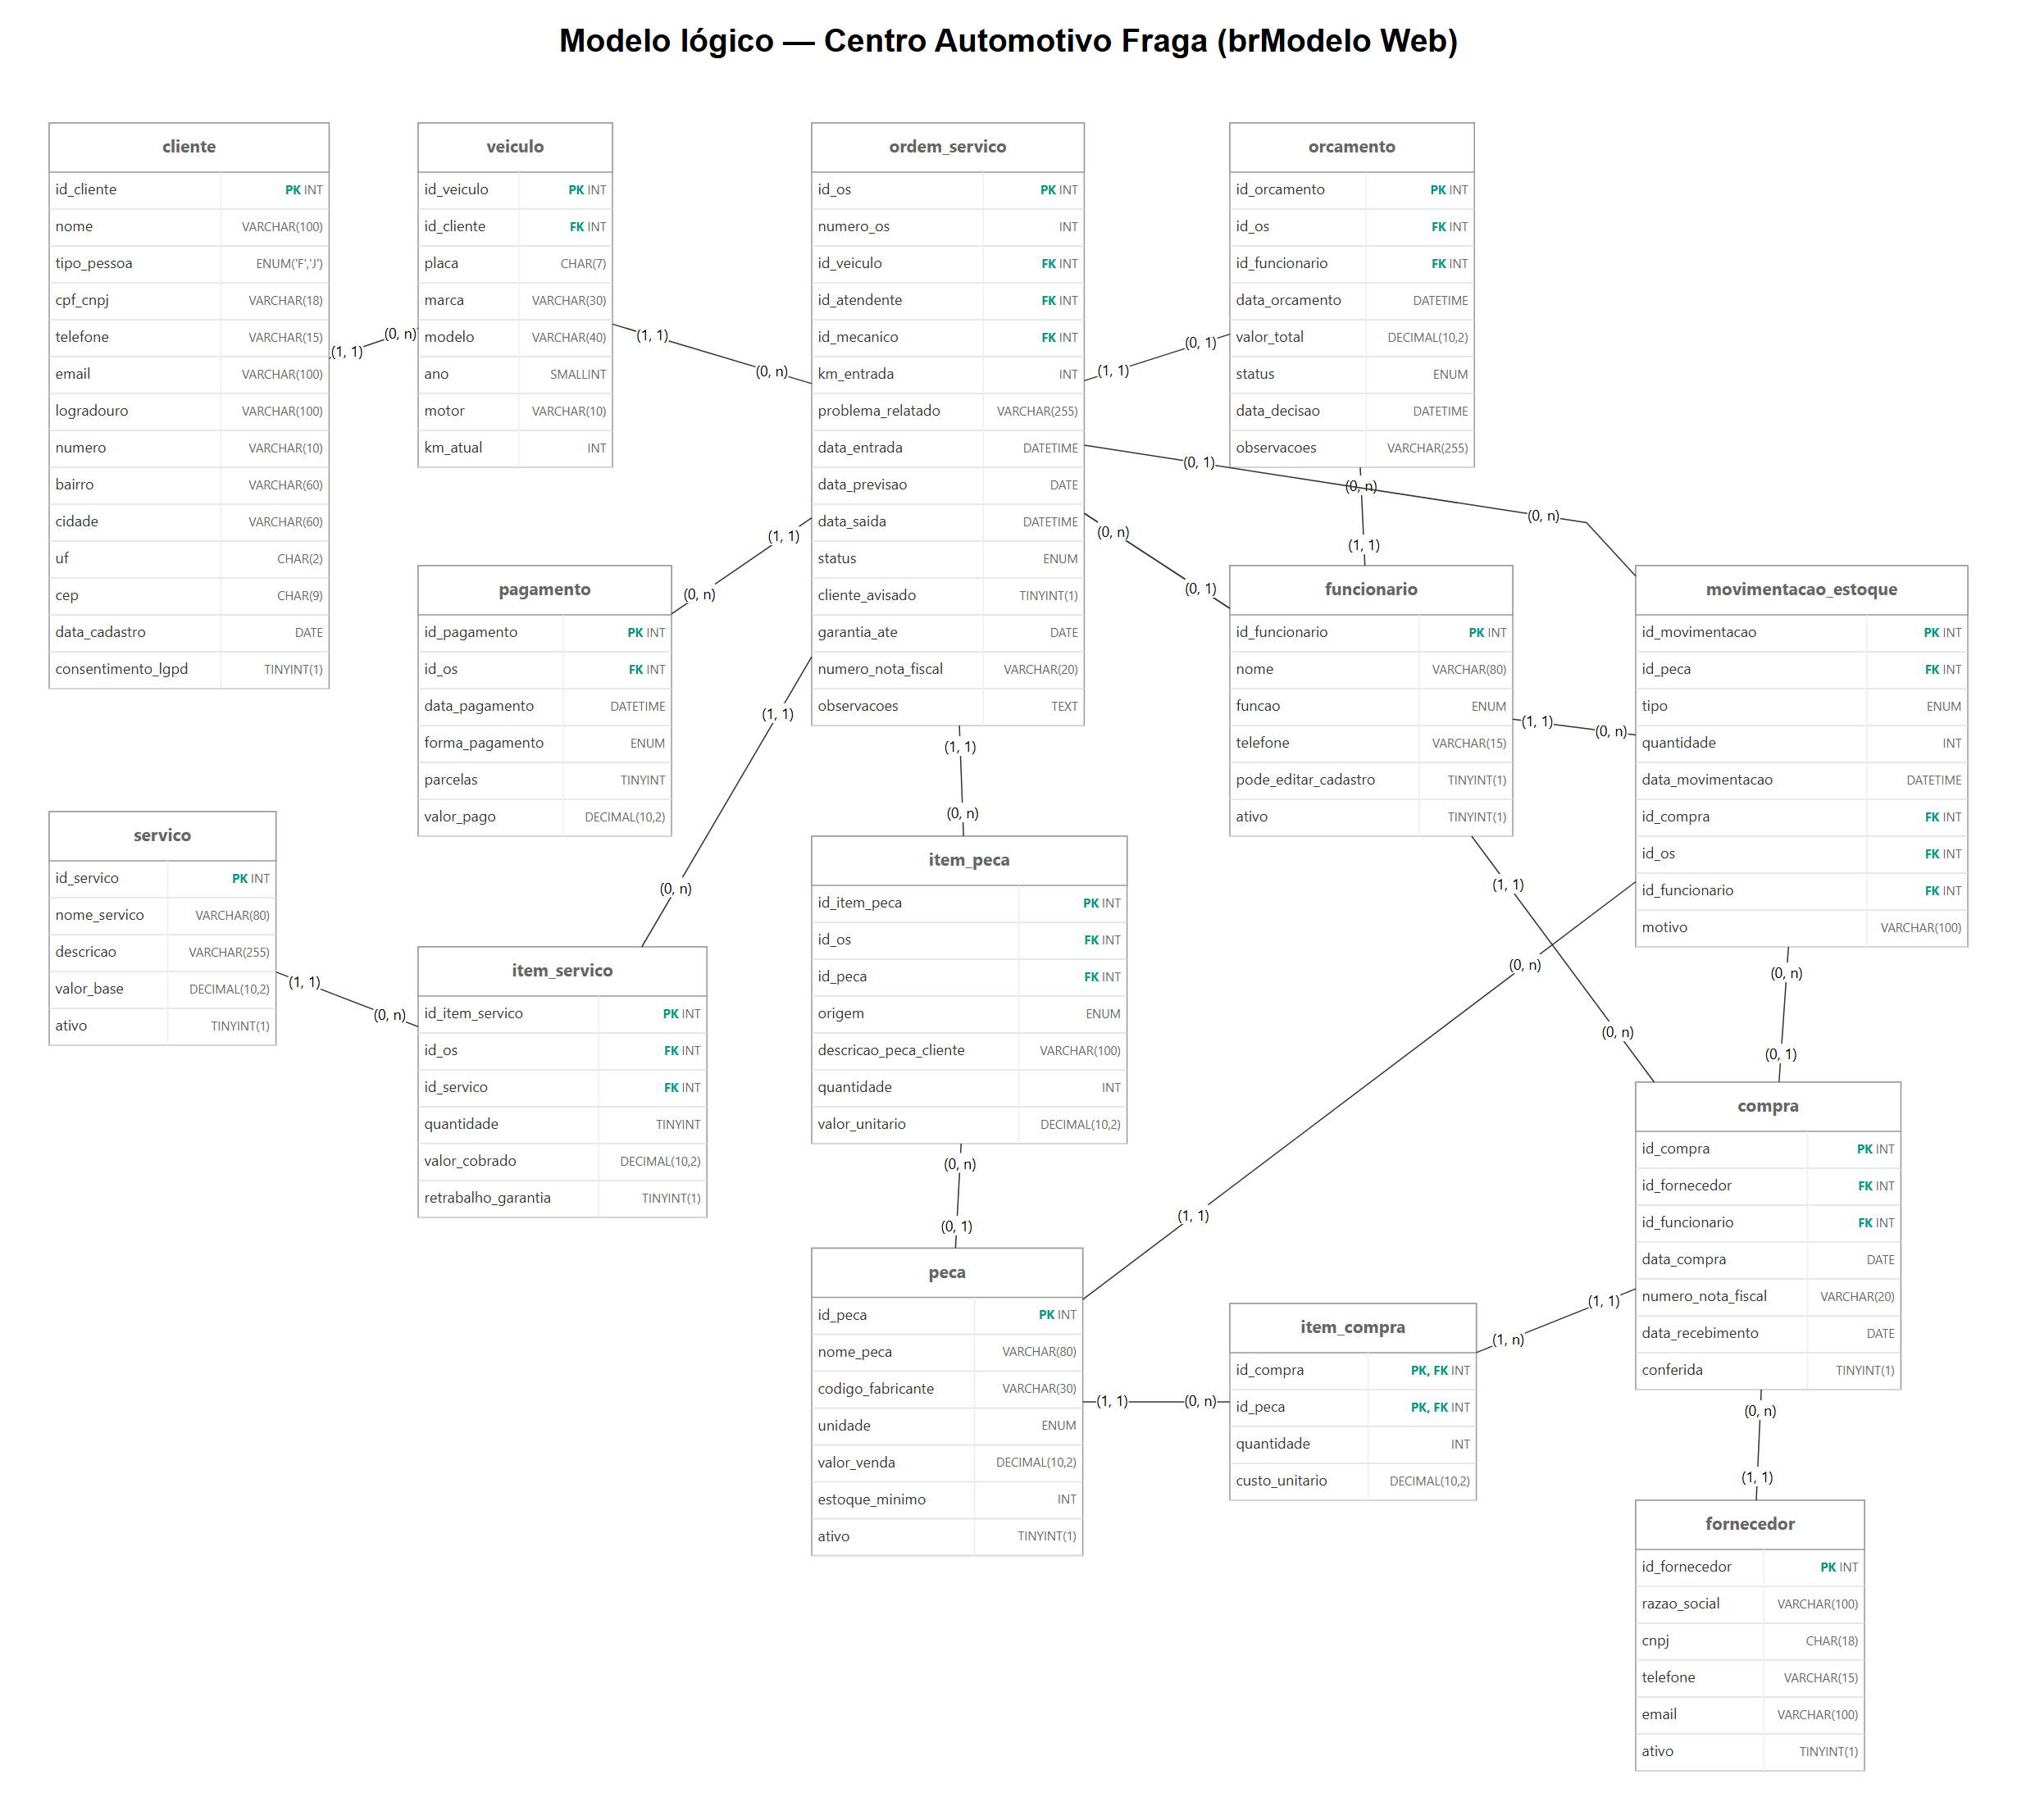
Modelo lógico: a OS no centro de tudo
Orçamento 1 : 0..1 com a OS
N:N viraram tabelas com quantidade e valor praticado
Chave composta em item de compra
Saldos fora das tabelas (3FN)
Notes:
[2:40–3:40] FALA: GUILHERME. Quem domina o modelo lógico apresenta, e deve estar pronto para a defesa (cada pergunta é respondida só por quem for chamado). Diagrama feito no brModelo Web (conta do grupo: modelos "Fraga - DER conceitual" e "Fraga - Modelo lógico").

Slide 5
O script roda do zero em menos de 1 segundo
14
146
282
0
tabelas
ordens de serviço
em 1 mês
movimentações
de estoque
erros no
MySQL 8.4
O banco recusa o erro antes que ele aconteça
Placa ou CPF repetido → recusado (UNIQUE)
Parcelar no Pix → recusado (CHECK)
Tirar do estoque mais do que existe → recusado (trigger)
Apagar cliente com histórico → recusado (chave estrangeira)
Notes:
[3:40–4:40] FALA E OPERA O COMPUTADOR: MAYRA. DEMONSTRAÇÃO AO VIVO: no MySQL Workbench, executar o docs/script.sql inteiro (raio) e mostrar o resultado. Depois tentar um INSERT de placa repetida para mostrar o erro. Massa fictícia: setembro/2026, coerente com 6 a 8 carros por dia.

Slide 6
Perguntas do dono respondidas em segundos
G01
4 peças abaixo do mínimo
pastilhas de freio com 1 jogo (mínimo 5)
G07
R$ 5.161 a receber
em 19 OS prontas ou entregues
A02
1 OS executada sem aprovação
a auditoria aponta a falha de processo
A08
1 compra não conferida
peça chegou mas não entrou no estoque
Notes:
[4:40–6:00] FALA E OPERA O COMPUTADOR: MAYRA. Demonstrar ao vivo no Workbench: G01 (estoque), G07 (a receber), G08 (faturamento), depois A02 e A08 (auditoria). G = gerencial (perguntas de gestão); A = auditoria (confere as regras de negócio).

Slide 7
Os mesmos dados viram painel e previsão
R$ 559
1
Previsão de peças
2
Lembrete de revisão
ticket médio por OS
saídas por mês sugerem o estoque mínimo certo
km e data da última troca avisam o cliente antes
4,8%
OS com retrabalho
em garantia
3
Orçamento sugerido
4
Alerta de anomalia
97,8%
histórico por modelo e motor estima valor e prazo
OS fora da média ou retrabalho concentrado
orçamentos
aprovados
Notes:
[6:00–7:00] FALA: DIEGO. Potencial para BI e IA. KPIs calculados pelas consultas G09 e G11 sobre a massa de setembro. Metas: [CONFIRMAR com os sócios].

Slide 8
Para os sócios: decidir com número
Hoje
Com o banco
Estoque
contagem de cabeça
saldo exato e lista do que comprar
Garantia
discussão no balcão
peça do cliente registrada na OS
Cobrança
caderno ou memória
saldo de cada cliente na hora
Histórico
cadastro perdido
placa traz todas as visitas
Extra: telas simples para o balcão usarem o banco sem saber SQL (pasta extra/sistema-oficina)
Notes:
[7:00–7:40] FALA: DIEGO. Benefícios diretos para a tomada de decisão. Se o grupo decidir mostrar o sistema extra, abrir a tela inicial por 10 segundos.

Slide 9
Obrigado — perguntas?
Defesa do modelo lógico: cada pergunta é respondida por quem foi chamado
Repositório: github.com/Gamask007/Md-Der-Automotiva-Fraga
Notes:
[7:40–8:00] FALA: DIEGO. Encerrar dentro do tempo e chamar as perguntas. Todos presentes na defesa.

